Slide 1
El Reto 3, 4 y 5 contará con los tres momentos de evaluación:
El momento 1 (evaluación automática) tendrá un porcentaje del 50 % sobre la calificación total.
El momento 2 (manual) tendrá un porcentaje del 40 % sobre la calificación total (20% interfaz gráfica, 20% metodología).
El momento 3 (inspección semiautomática de código) tendrá un porcentaje del 10% sobre la evaluación total

Slide 2
Front End
HTML JavaScript
Oracle MAQUINA VIRTUAL
Back End
Java Sprint JPA
https://start.spring.io/
Base de datos
MySQL o H2

Slide 3
H2 es un sistema administrador de bases de datos relacionales programado en Java. Puede ser incorporado en aplicaciones Java o ejecutarse de modo cliente-servidor. Una de las características más importantes de H2 es que se puede integrar completamente en aplicaciones Java y acceder a la base de datos lanzando SQL directamente, sin tener que pasar por una conexión a través de sockets.
Base de datos
MySQL o H2

Slide 4






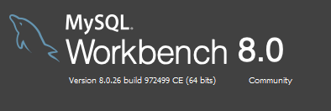
Versión 2.5.5
Versión 3.6.3

Slide 5
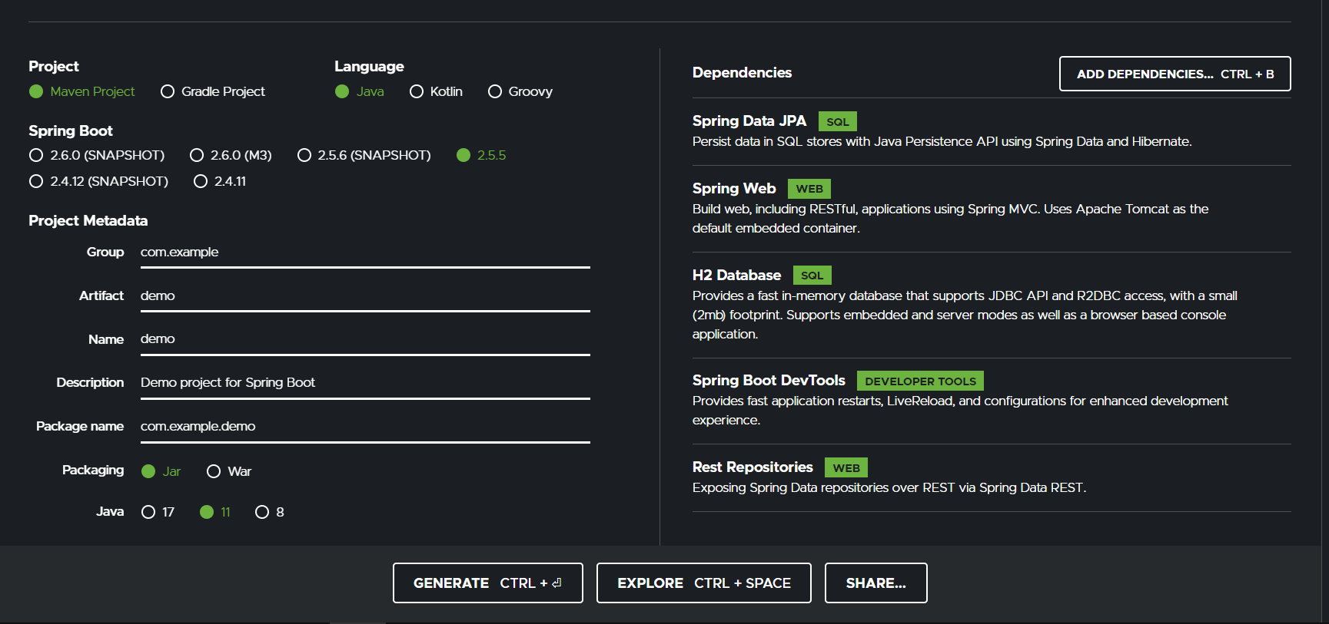

Slide 6
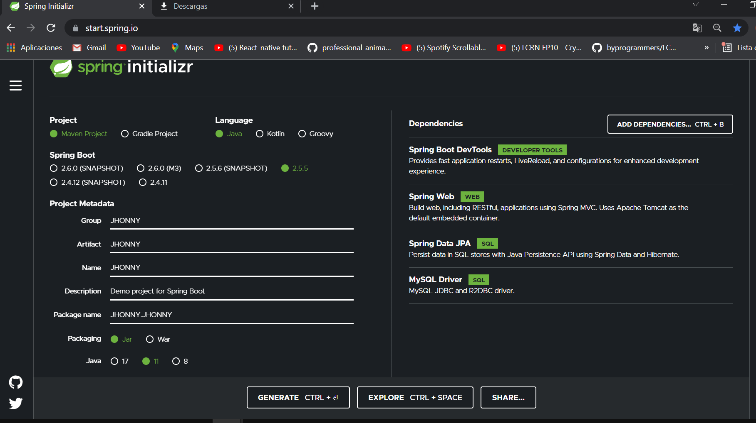

Slide 7
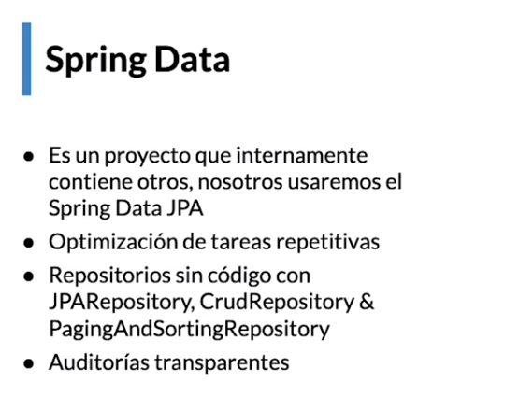

Slide 8
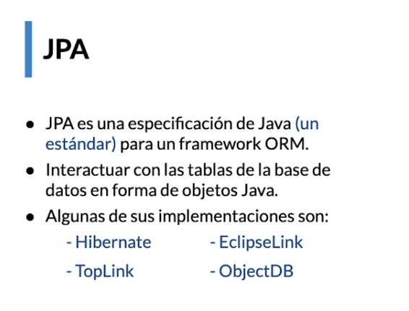

Slide 9
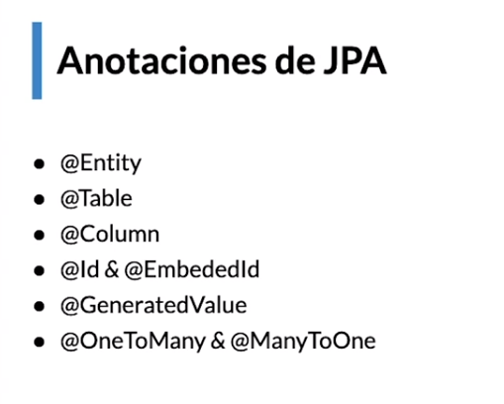

Slide 10
JPA es una especificación de JAVA hacia los frameworks ORM. Se basa en anotaciones, estre las que se encuentran: @Entity para indicar que una clase java representa una tabla en la base de datos @Table recible el nombre de la tabla @Column se le pone a los atributos de la clase y se usa cuando los nombres entre la tabla y la entidad no coinciden @Id y @EmbededId representan la clave primaria, id para sencilla y embeded para compuesta @GeneratedValue genera valores automaticos para las llaves de las tablas @OneToMany @ManyToOne permite representar relaciones
¿Cuándo utilizar CascadeType.PERSIST?
Es util en los casos en los que sabemos que al insertar la entidad principal sus secundarias también han de ser insertadas porque se han creado en el mismo momento. Por ejemplo, si al crear un Usuario también hemos creado su Direccion
Mediante la anotación @JoinColumn es posible personalizar las columnas que será utilizadas como uniones con otras tablas. Cuando trabajamos con relaciones como @ManyToOne o @OneToOne, es necesario indicarle a JPA como es que tendrá que realizar la unión (JOIN) con la otra Entidad.

Slide 11
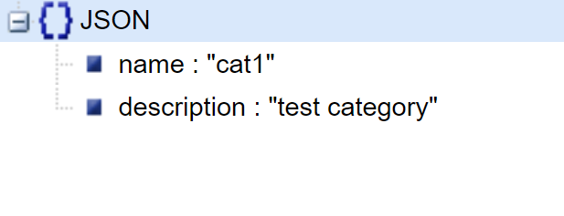
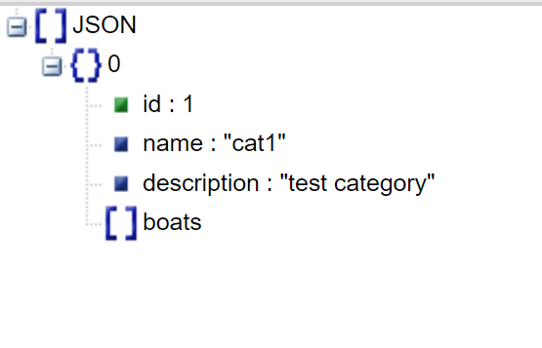
BASE_URL/api/Category/save
BASE_URL/api/Category/all

Slide 12
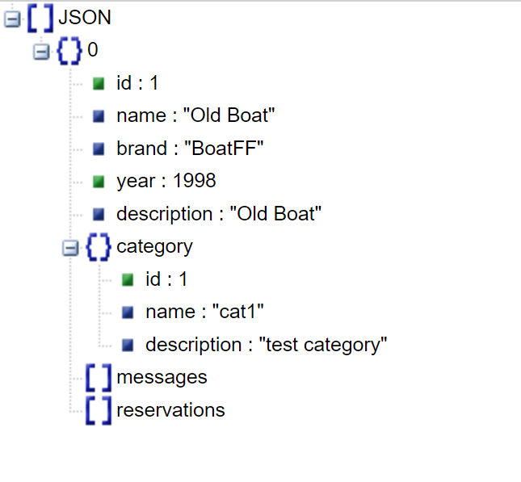
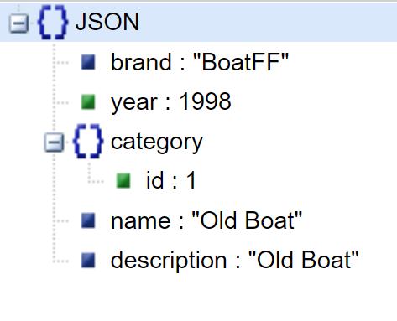
BASE_URL/api/Boat/save
BASE_URL/api/Boat/all

Slide 13
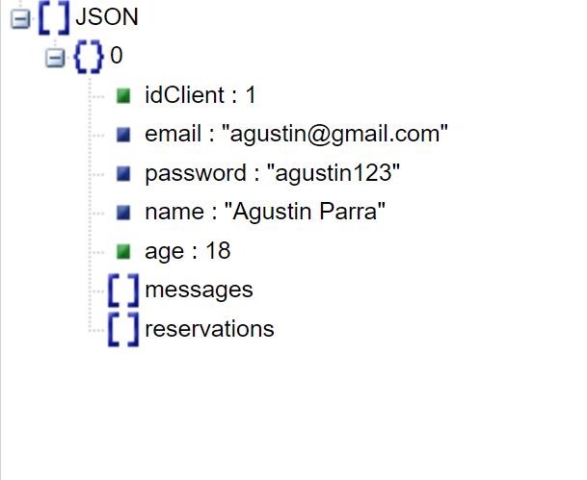
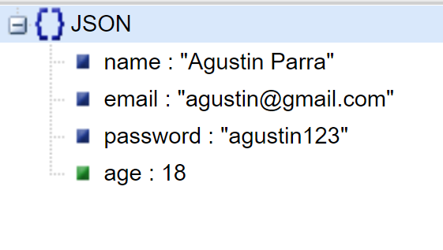
BASE_URL/api/Client/save
BASE_URL/api/Client/all

Slide 14
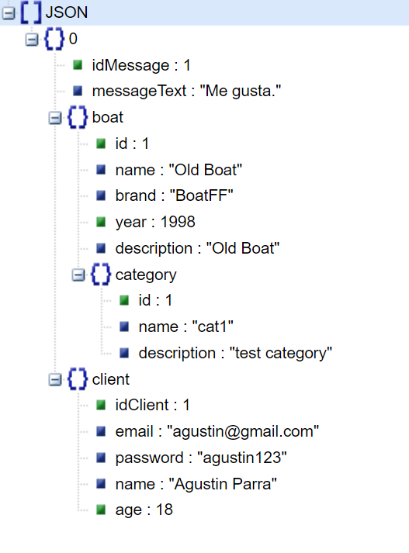
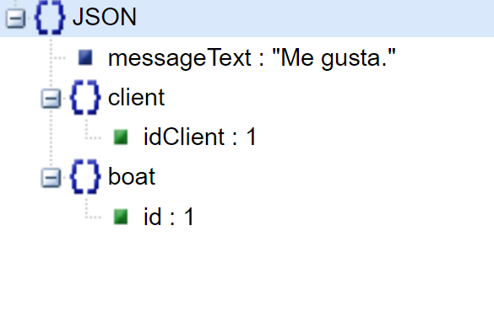
BASE_URL/api/Message/all
BASE_URL/api/Message/all

Slide 15
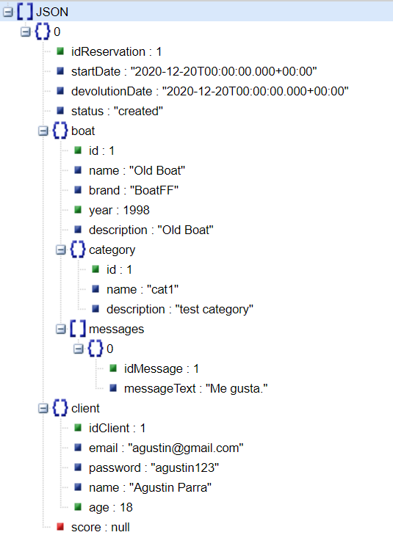
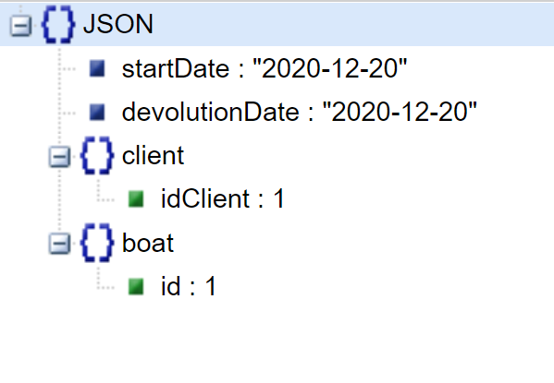
BASE_URL/api/Reservation/all
BASE_URL/api/Reservation/all

Slide 16
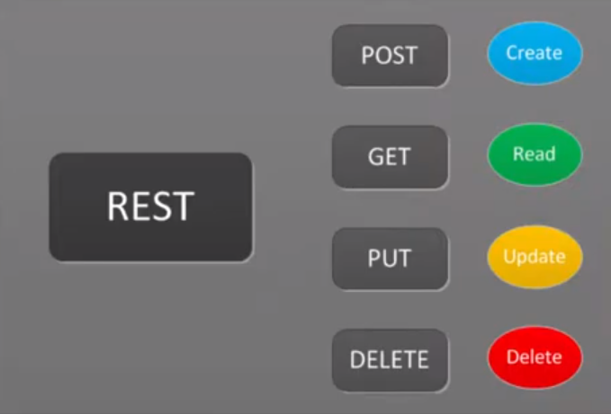

Slide 17
git init
git add .
git commit -m "first commit"
git remote add origin https://github.com/JhonnyCamilo/tutoria.git
git push -u origin master

Slide 18
sudo yum install git
sudo yum install java-11-openjdk-devel
sudo yum-config-manager --add-repo http://repos.fedorapeople.org/repos/dchen/apache-maven/epel-apache-maven.repo
sudo yum-config-manager --enable epel-apache-maven
sudo yum install -y apache-maven
sudo alternatives --config java
sudo alternatives --config javac
git clone https://github.com/JhonnyCamilo/cd.git
entrar carpeta
mvn clean package -DskipTests
entrar en target
sudo firewall-cmd --zone=public --add-port=8080/tcp --permanent
sudo firewall-cmd --reload
java -jar jhonny-0.0.1-SNAPSHOT.jar

Slide 19
instalacion de apache:
sudo yum install -y httpd
sudo systemctl enable httpd
sudo systemctl restart httpd
sudo firewall-cmd --add-service=http --permanent
sudo firewall-cmd --reload
git bash:
sudo yum install git
cd /var/www/html
Permisos carpeta www:
sudo chmod 777 html

